Slide 1
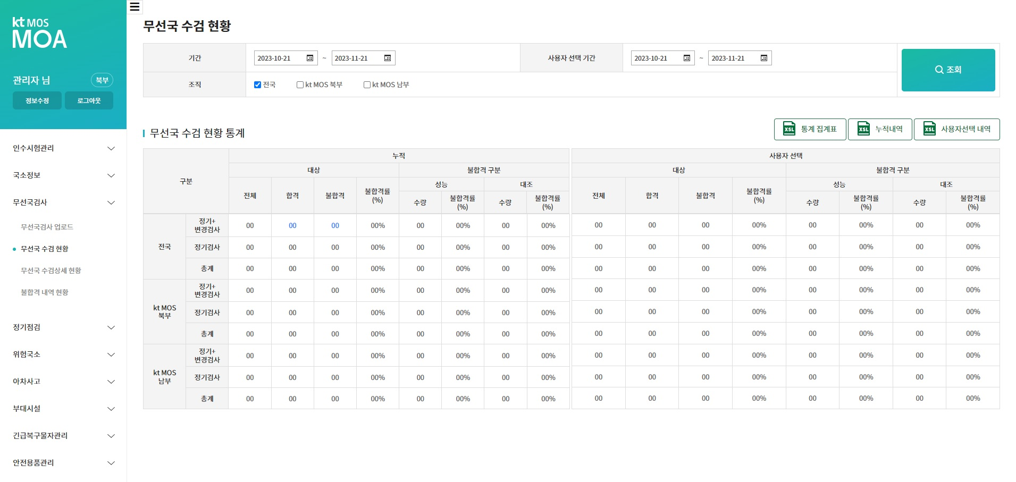
크롬브라우저
왼쪽부분-누적(MultiFreezer 사용)
오른쪽부분-사용자선택(순수 table 태그 사용)
<div class="group-section over-x">
<table id="statusTable"
class="table-freeze-multi hit fixed w80"
data-scroll-height=“505" data-cols-number="2" >
……중간생략
</table>
</div>
<div class="group-section over-x">
<table id="statusTable" class="hit fixed w80">
……중간생략
</table>
</div>
사용자선택에
구분은 display:none
감추기
Td높이값 고정
height: 42.19px;
보통 테이블 태그에 스크롤바 css가 인식이 안됍니다.
그래서 보통 table 태그 전체에 div로 감싸서 스크롤바 css를 넣습니다.
왼쪽부분에 열고정시키고 테이블 형식하려면 jQuery MultiFreezer 사용
미세한 높이값이 달라짐
누적부분과 사용자선택 부분에 라인을 맞추기위해 사용자선택부분에
Td 태그부분에 고정높이값 지정
<link rel="stylesheet" type="text/css" href="./css/multifreezer2.css">
<script type="text/javascript" src="./js/multifreezer2.js"></script>
Multifreezer 참고사이트
https://jsfiddle.net/2oj9c5q2/21
https://github.com/janrenn/MultiFreezer

Slide 2
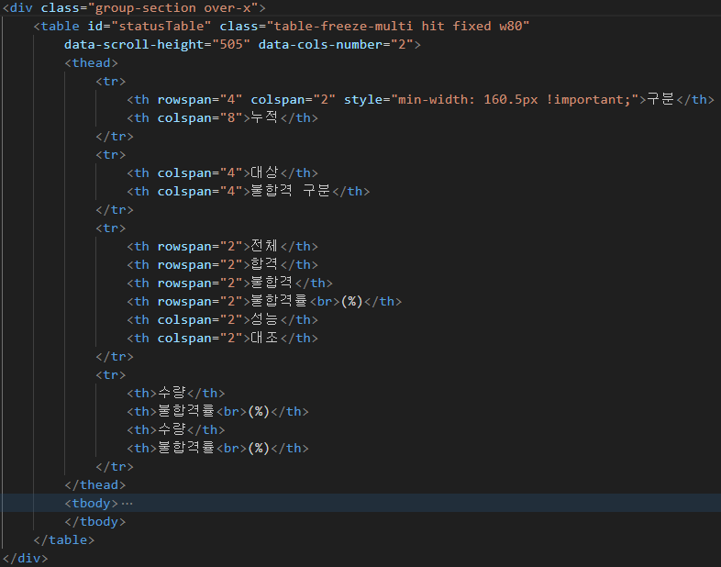
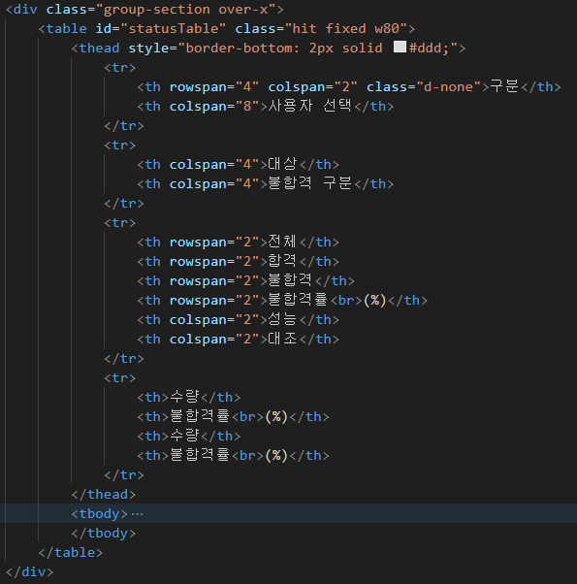
누적(MultiFreezer 사용)
사용자 선택

Slide 3
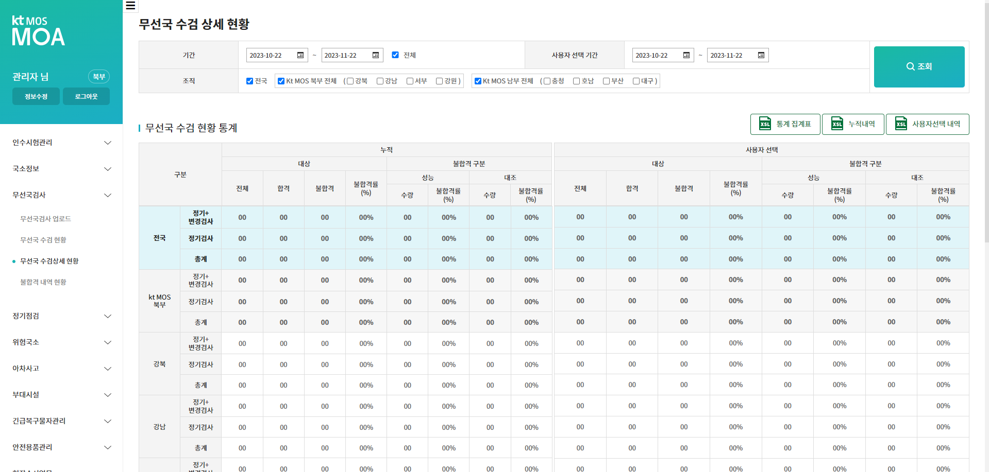
왼쪽부분-누적(MultiFreezer 사용)
오른쪽부분-사용자선택(순수 table 태그 사용)
<div class="group-section over-x">
<table id="statusTable"
class="table-freeze-multi hit fixed w80"
data-scroll-height=“1520" data-cols-number="2" >
……중간생략
</table>
</div>
<div class="group-section over-x">
<table id="statusTable" class="hit fixed w80">
……중간생략
</table>
</div>
사용자선택에
구분은 display:none
감추기
Td높이값 고정
height: 42.19px;

Slide 4
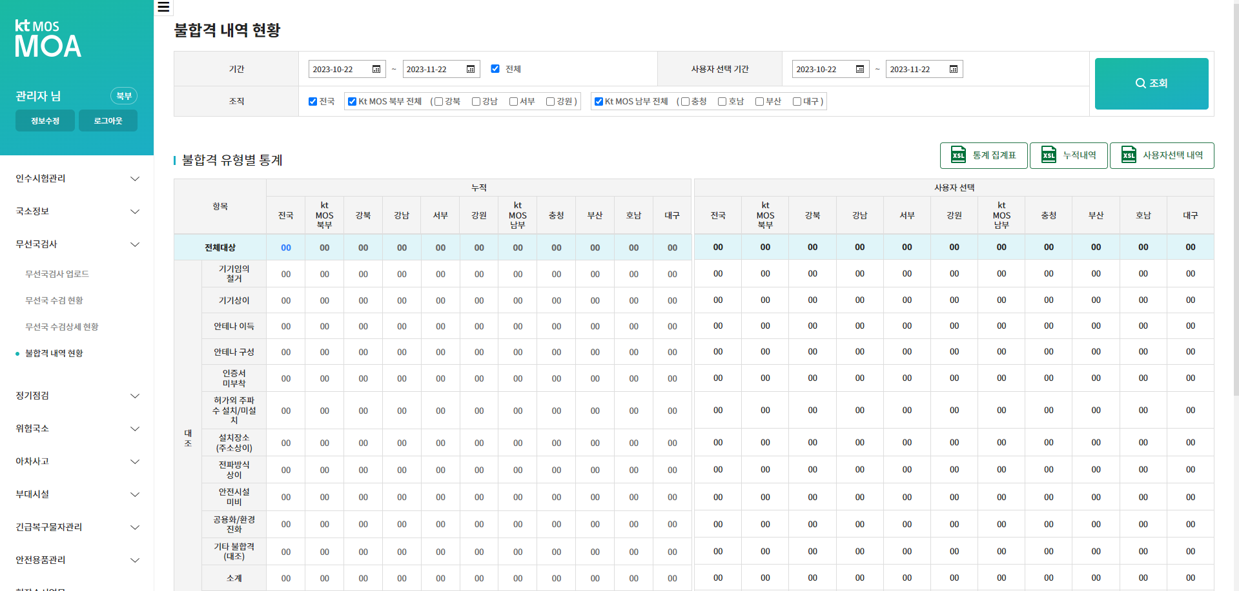
왼쪽부분-누적(MultiFreezer 사용)
오른쪽부분-사용자선택(순수 table 태그 사용)
<div class="group-section over-x">
<table id="statusTable" class="table-freeze-multi hit fixed w60"
data-scroll-height="1055" data-cols-number="2">
….. 중간생략
</table>
</div>
<div class="group-section over-x">
<table id="statusTable" class="hit center fixed w60“>
….. 중간생략
</table>
</div>
사용자선택에 구분은 display:none 감추기
Td태그에 글자가 2줄일경우 h-2 클래스 명시해서 height: 42.18px 고정
3줄일 경우 태그에다 높이값 고정 <td style="height: 57.78px;">00</td>

